Slide 1
While vs. Do While
Características Diferencias y Similitudes

Slide 2
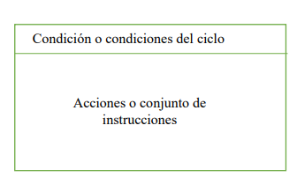
Ciclo iterativo while
Se ejecuta hasta que la condición se deje de cumplir, pasa de “true” a ser “false”
Ejemplo de bloque while
While (condición){
//acciones o grupo de instrucciones
}
Este ciclo se ejecuta 0 veces o muchas

Slide 3
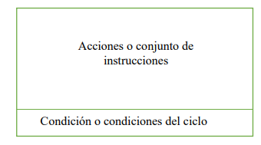
Ciclo iterativo do - while
Se ejecuta hasta que la condición se deje de cumplir, pasa de “true” a ser “false”
Ejemplo de bloque while
do{
//acciones o grupo de instrucciones
}while (condición);
Este ciclo se ejecuta 1 vez o muchas

Slide 4
EJEMPLO DE CICLO while
// Programa Java para ilustrar el bucle while
class whileLoopDemo
{
public static void main(String args[])
{
int x = 1;
// Salir cuando x llega a ser mayor que 4
while (x <= 4)
{
System.out.println("Valor de x: " + x);
//incrementa el valor de x para la siguiente iteración
x++;
}
}
}

Slide 5
Diferencias y similitudes
WHILE | DO- WHILE
While evalúa la condición al principio | Do – while evalúa la condición al final
While puede no ejecutarse | Do – while se ejecuta una vez
De los dos es el más usado | Se usa para validaciones de carga o ingreso

Slide 6
EJEMPLO DE CICLO do - while
// Programa Java para ilustrar el bucle do-while
class dowhileloopDemo
{
public static void main(String args[])
{
int x = 21;
do
{
//El código dentro del do se imprime incluso
//si la condición es falsa
System.out.println("Valor de x :" + x);
x++;
}
while (x < 20);
}
}

